Slide 1
Formulación Presupuestaria
Multianual 2018-2022
Guatemala, mayo 2017

Slide 2
Visión
Para 2022 Copredeh, se ha fortalecido en el conocimiento político-estratégico de la situación de derechos humanos en el país y asesora a la Presidencia de la República coordinando el acompañamiento eficaz, alertivo y propositivo al Organismo Ejecutivo para hacer efectiva la vigencia y protección de los Derechos Humanos.

Slide 3
BASE LEGAL:
Su base legal se encuentra fundamentada en el Acuerdo Gubernativo de creación 486-91 y sus modificaciones Acuerdos Gubernativos Números 549-91, 404-92, 222-94.
El objeto de la Copredeh es coordinar las acciones de los ministerios e instituciones del Organismo Ejecutivo, para hacer efectiva la vigencia y protección de los derechos humanos, así como garantizar la comunicación y cooperación del Presidente de la República con el Organismo Judicial y la Procuraduría de los Derechos Humanos, en lo que corresponde a tales derechos.

Slide 4
Necesidad de un nuevo enfoque
La evolución de las tendencias de los Organismos Internacionales de protección de derechos humanos hacen necesaria la reorientación de la política del Gobierno de la República y el fortalecimiento Institucional de la Comisión, a fin de que exista una efectiva coordinación de las acciones que en esta materia realizan con los diversos Ministerios e instituciones del Organismo Ejecutivo, haciendo énfasis en políticas de prevención de violaciones de derechos humanos que eviten que los casos lleguen a estos organismos internacionales .

Slide 5
COBERTURA
19 sedes regionales con cobertura en los 22 departamentos

Slide 6
Asignación Presupuestaria por año

Slide 8
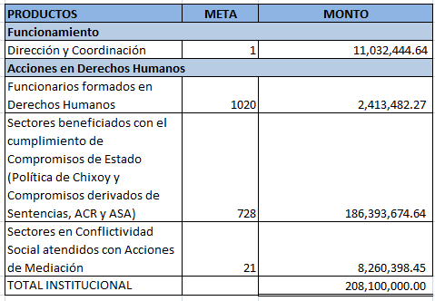
Oferta Programática Vigente y Costo 2017

Slide 9
Oferta Programática Vigente y Costos 2017
Notes:
El presupuesto institucional está constituido por 1 programa dentro del cual se tienen 4 actividades con un producto cada actividad. La mayor parte del presupuesto está concentrada en la actividad 3 que integra tres productos, dos de los cuales son de la Política Pública de Reparación de Chixoy y el de menor valor es el Sectores beneficiados con el cumplimiento de los compromisos del Estado en Materia de Derechos Humanos.

Slide 10
Priorización programática 2018-2022
Se reitera el programa 12 “COORDINACIÓN DE ACCIONES EN DERECHOS HUMANOS”, se solicita la creación de otro programa, que agrupe el presupuesto específico para dar cumplimiento a las obligaciones de Estado para reparaciones y resarcimientos en materia de derechos humanos a nivel nacional e internacional denominado: “CUMPLIMIENTO DE COMPROMISOS DE ESTADO EN MATERIA DE DERECHOS HUMANOS”.

Slide 11
Priorización programática
El Programa “Coordinación de Acciones en Derechos Humanos” abarca:
Acciones de incidencia para la promoción de consulta con base al Convenio 169 de la OIT,
Seguimiento a la reforma del Sistema de Protección de la Niñez y Adolescencia,
Construcción del Plan de Acción Nacional sobre Empresa y Derechos Humanos,
Elaboración de Políticas Públicas en Derechos Humanos,
Seguimiento a Recomendaciones del SNU y del SIDH (SIMOREG),

Slide 12
Priorización programática
El Programa “Coordinación de Acciones en Derechos Humanos” abarca:
Coordinación de Medidas Cautelares,
Formación en Derechos Humanos,
Estudios y Análisis para la prevención y atención de la Conflictividad Social,
Fortalecimiento del Sistema de Alerta Temprana,
Fortalecimiento institucional organizacional.

Slide 13
Priorización programática
El Programa que se solicita: “CUMPLIMIENTO DE COMPROMISOS DE ESTADO EN MATERIA DE DERECHOS HUMANOS”, incluye:
La coordinación para la implementación de los compromisos de la Política Pública de Reparación de Chixoy;
El cumplimiento de compromisos de Estado en materia de derechos humanos (Sentencias, ACR, ASA).

Slide 14
Oferta Programática Multianual 2018-2022
JUSTIFICACIÓN:
Incremento de responsabilidades como la coordinación de la Política Pública de Reparación de Chixoy, Seguimiento de la Reforma del Sistema de Protección de la Niñez y Adolescencia, Construcción del Plan de Acción Nacional de Empresa y Derechos Humanos; Políticas Públicas en Derechos Humanos.
Las recomendaciones resultado del Informe de la CIDH 2015.
Ser el segundo país con mayor cantidad de Sentencias de la Corte IDH.

Slide 15
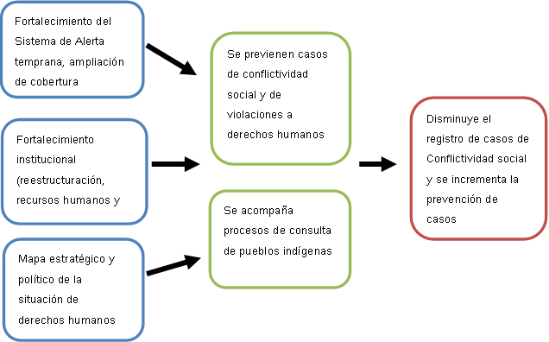
INTERVENCIONES 2018
Notes:
25 sentencias actualmente y ASAS y ACR

Slide 16
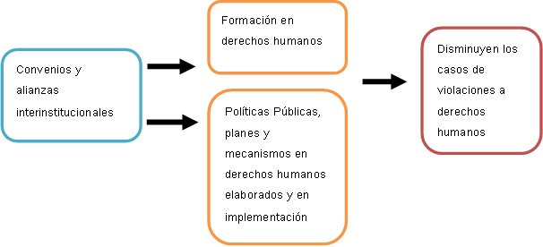
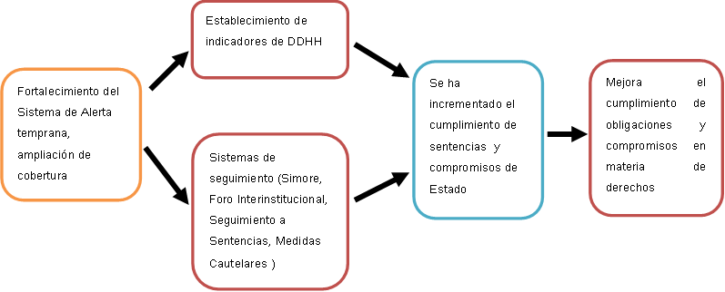
INTERVENCIONES 2018

Slide 17
Población Beneficiaria 51 Instituciones del Organismo Ejecutivo.
Se registra como población beneficiaria, desde los procesos de formación en DDHH ( 11,700 en 5 años, de 2018 a 2022).
Prevención y atención de la conflictividad social y promoción de la gobernabilidad a nivel nacional.
Procesos de socialización y seguimiento de recomendaciones del SNU y SIDH en derechos humanos.
Población que recibe resarcimiento Individual y Colectivo en cumplimiento a la implementación de la Política Pública de Chixoy 11,383.
Población titular de las reparaciones derivadas de los compromisos del Estado de Guatemala (Sentencias, ACR, ASA).
Notes:
25 sentencias actualmente y ASAS y ACR

Slide 18
Necesidades de recurso humano

Slide 19
Necesidades de recurso humano

Slide 20
Necesidades Financieras
En millones de Quetzales
Coordinación de Acciones en Derechos Humanos representa el 17%,
Cumplimiento de Compromisos de Estado en Materia de Derechos Humanos el 83%

Slide 21
Oferta Programática Multianual 2018-2022
Como resultado del diagnóstico, es necesario fortalecer a la Copredeh y dotar de los recursos para dar cumplimiento a las obligaciones de Estado en materia de Derechos Humanos y contar con el soporte en recursos humanos, materiales y financieros
Nota:
Funcionamiento incluye acciones de derechos humanos del Programa 12.

